Slide 1
第五章-1 JSP
讲课教师：郭庆
EMAIL：guoqing654321@126.com

Slide 2
主要内容
一、JSP语法
二、JSP内置对象
三、HTML表单
四、JSP与客户机的交互
五、JSP编程综合练习

Slide 3
一、JSP语法
1、软件编程体系
2、什么是JSP
3、JSP基本语法及例子

Slide 4
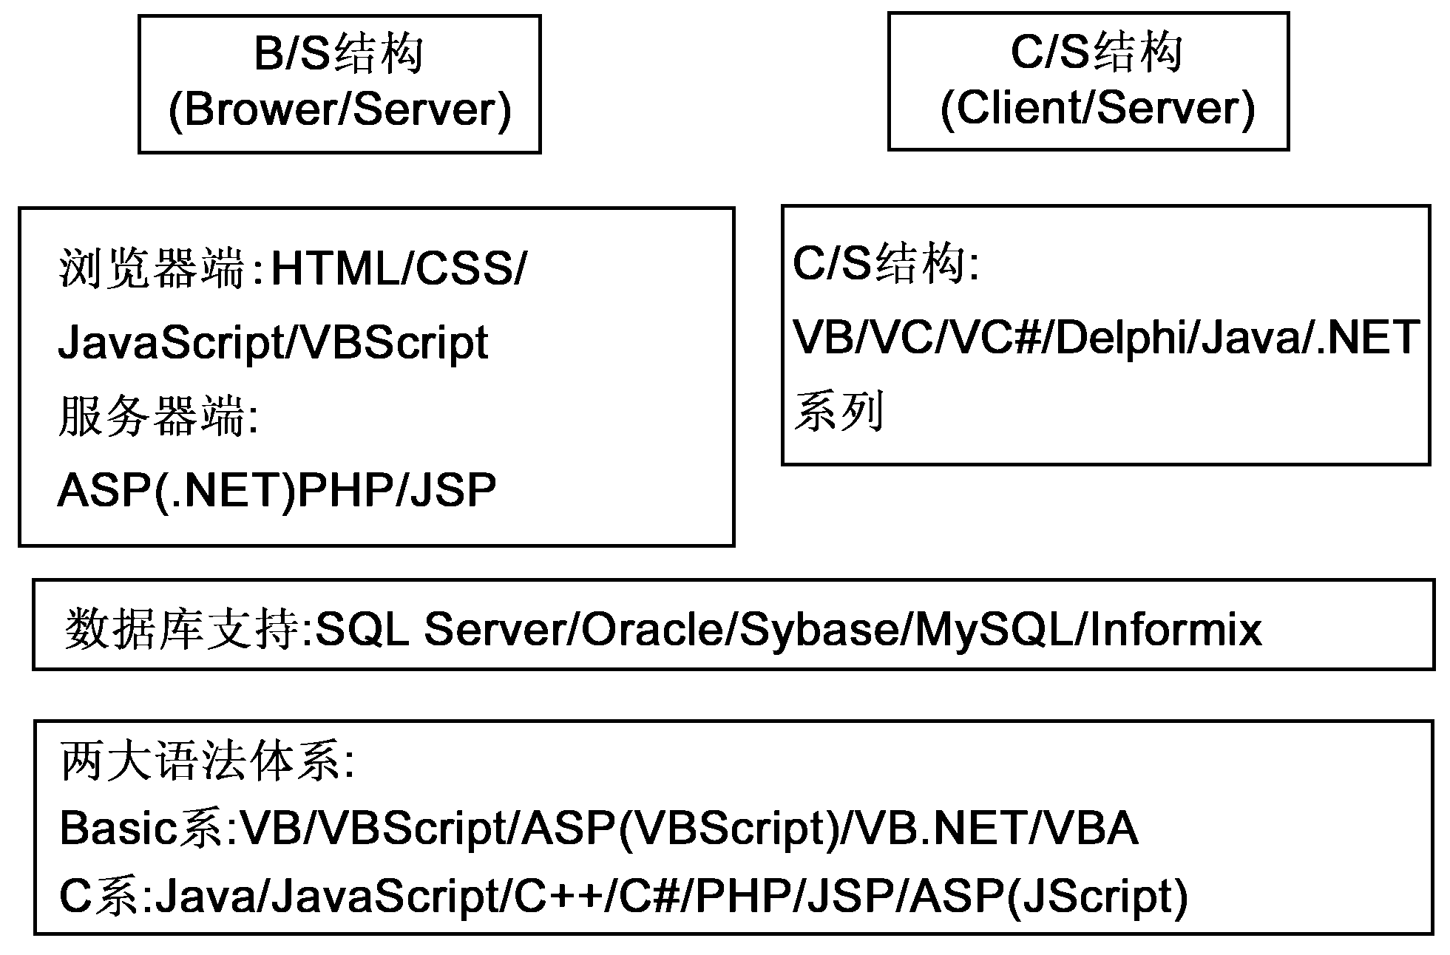
1、软件编程体系

Slide 5
基于B/S结构的项目
目前主要采用两种服务器端语言：
    JSP（Java Server Pages）
    ASP（Active Server Pages）
两种语言构成两大开发体系：
    JSP+Oracle/Mysql体系
    ASP+SQL Server体系

Slide 6
B/S架构编程体系
B/S结构的编程语言
    浏览器端编程语言
    服务器端编程语言
浏览器端
    HTML（Hypertext Markup Language，超文本标记语言）
    CSS（Cascading Style Sheets，层叠样式表单）
    JavaScript语言
    VBScript语言

Slide 7
服务器端编程语言
目前主要是3P技术
  ASP、JSP和PHP
    ASP是微软公司推出的，在这三种语言中是用得最为广泛的一种。
    JSP是SUN公司推出的是J2EE（Java 2 Enterprise Edition，Java2企业版）十三种核心技术中最重要的一种
    PHP在1999年的下半年和2000年用得非常广泛，因为Linux+PHP+MySQL（一种小型数据库管理系统）构成全免费的而且非常稳定的应用平台

Slide 8
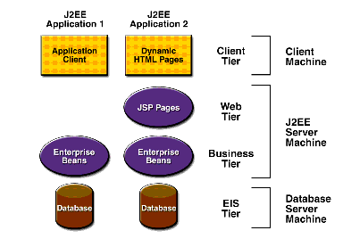
2、什么是JSP
JSP:Java Server Pages
  Web层组件
  创建动态网页
为什么不用Servlet？
美工设计表示层不熟悉java及servlet
Servlet不适合作为表示：大量的out.println()语句很难维护
Notes:
JSP:Java Server Pages：是Web层组件。用来创建动态网页。如网上购物等等，可以用JSP实现。
为什么不用Servlet？Servlet刚出现时确实是用作表示的组件。但是Servlet有2个重要缺点：
进行前台--表示层设计的人员主要是美工，美工熟悉html，但是对Java不熟悉；Servlet要求熟练掌握Java编程；另外，Servlet不适合作为表示：为什么？大量的out.println()语句很难维护。

Slide 9
2、什么是JSP-续1
<%@ page contentType="text/html;charset=gb2312" %>
<%@ page import="java.util.*“ %>
...
<HTML>
<BODY>
其他 HTML 语言
<%
//符合JAVA 语法的 JAVA 语句
%>
其他 HTML 语言
</BODY>
</HTML>
一个JSP的样子
Notes:
JSP文件是文本文件，可以用记事本等软件编写；但是效率低。使用Myeclipse可以进行编写或Dreamweaver。

Slide 10
2、什么是JSP-续2
JSP的优点：
  Write once,run anyweher
  强大的组件（Java Bean）支持功能
  多操作系统支持：Unix，linux，windows
  可伸缩性好：能够进行web应用的服务器集群和负载均衡
  强大的IDE支持：
    Eclipse3.2+MyEclipse4/lomboze
    Jbuilder

Slide 11
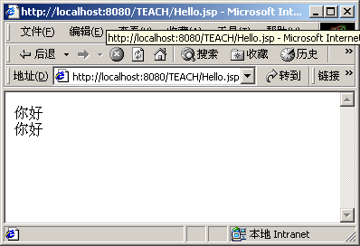
JSP示例(Hello.jsp)
<HTML>
<BODY>
你好<br>
你好<br>
</BODY>
</HTML>
<%@ page contentType="text/html;charset=gb2312" %>
<%@ page import="java.util.*"%>
<HTML>
<BODY>
<%
for ( int i=0; i<2; i++ )
{
%>
你好<br>
<%
}
%>
</BODY>
</HTML>
Notes:
客户端浏览器能解释html标记，不能直接解释执行jsp文件。那么就存在一个服务器端的从jsp到html的转化。

Slide 12
JSP执行过程
servlet
servlet 分析器
request
jsp parser
JSDK
*.jsp
*.java
*.class
执行
response
Notes:
在服务器上jsp的执行过程是：当客户端请求一个jsp时，jsp语法分析器把jsp文件翻译成.java文件即是一个Servlet，服务器再把.java文件编译为.class文件；
class文件在内存中进行相应。

Slide 13
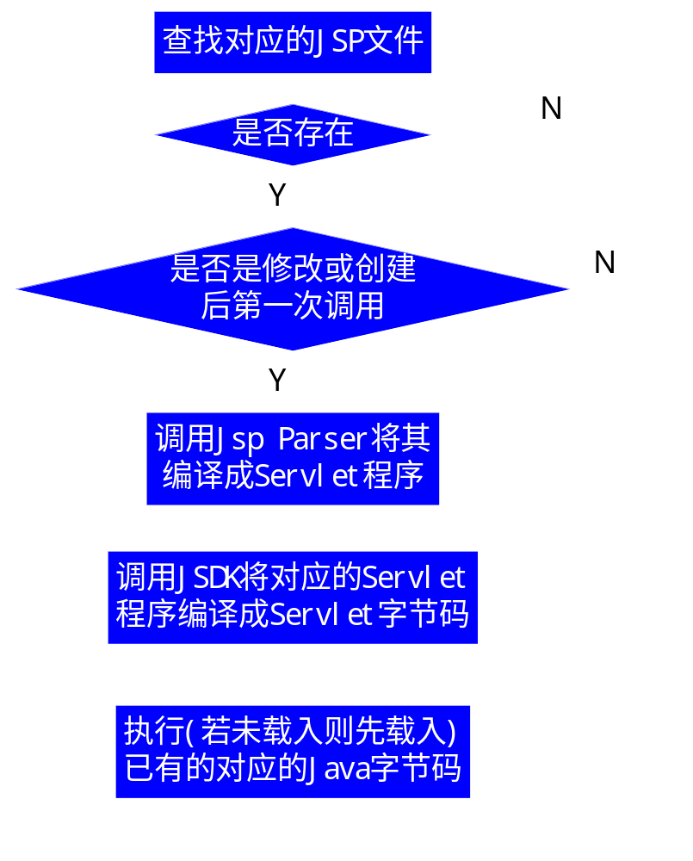
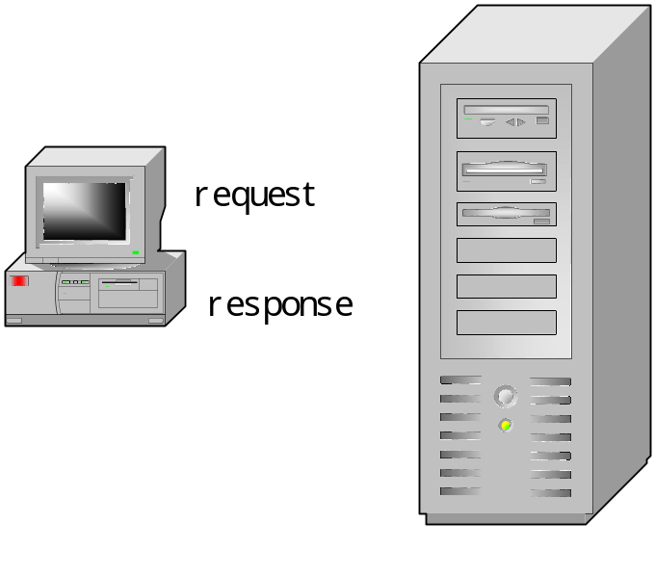
JSP
执行过程
Notes:
更具体的执行jsp文件的过程如下：

Slide 14
JSP示例(Hello_Date.jsp)
<%@ page import="java.util.*" %>
<%@ page contentType="text/html;
charset=gb2312" %>
<HTML>
<BODY>
你好,今天是
<%
Date today=new Date();
%>
<%=today.getDate()%>号，
星期<%=today.getDay()%>
</BODY>
</HTML>
import java.util.*;
response.setContentType("text/html;
charset=gb2312");
out = pageContext.getOut();
out.write(“\r\n\r\n<HTML>\r\n
<BODY>\r\n你好,今天是\r\n");
Date today=new Date();
out.print(today.getDate());
out.write("号，星期");
out.print(today.getDay());
out.write(" \r\n </BODY>\r\n</HTML>\r\n ");
servlet文件
JSP文件
Notes:
在上面的图中，Hello_Date.jsp被翻译成.java文件，然后编译成了类文件。内存中真正执行jsp对应的是class文件。

Slide 15
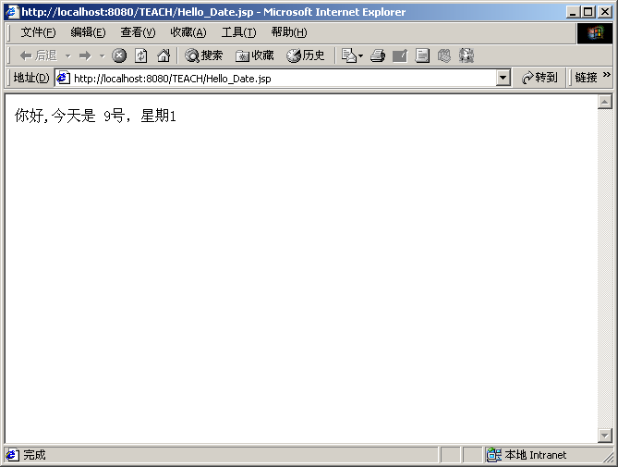
JSP示例(浏览结果)

Slide 16
创建一个JSP文件，在Tomcat的work目录下查找其.java和.class文件
使用Eclipse+MyEclipse IDE
  1、创建工程j2eejsp
  2、鼠标右键单击WebRoot文件夹，选择“新建”->其他->JSP(Basic Template)
  3、输入
  <body>
  <h1>你好！</h1>
  </h2>这是第一个jsp</h2>
  </body>

Slide 17
创建一个JSP文件，在Tomcat的work目录下查找其.java和.class文件-续1
启动Tomcat5
到D:\Tomcat5\work\Catalina\localhost\j2eejsp下查看没有.java和.class文件
打开浏览器，在地址栏输入：http://localhost:8080/j2eejsp/first.jsp
然后到D:\Tomcat5\work\Catalina\localhost\j2eejsp\org\apache\jsp 下查看有无.java和.class文件

Slide 18
3、JSP基本语法及例子
JSP语法概述
JSP原始代码中包含了JSP元素和Template(模板) 元素两类
Template元素指的是JSP引擎不处理的部分，即标记<%……%>以外的部分，例如代码中的HTML的内容等 ，这些数据会直接传送到客户端的浏览器
JSP元素则是指将由JSP引擎直接处理的部分，这一部分必须符合JSP语法，否则会导致编译错误。

Slide 19
jsp例子(hi.jsp)
<html>
<head>
<title>Hi-JSP实验</title>
</head>
<body>
<%
String Msg = "This is JSP test.";
out.print("Hello World!");
%>
<h2><%=Msg%></h2>
</body>
</html>
Template元素
JSP元素

Slide 20
JSP元素
jsp元素分为三种不同的类型
指令元素(DIRECTIVE) 例如： <%@ page import=“java.io.*” %>
脚本语法(SCRIPTING)
动作语法(ACTION) 例如： <jsp:forward>，<jsp:getProperty>，<jsp:include>
Notes:
既然jsp是由模版元素和jsp元素构成，那么jsp元素有哪些呢？

Slide 21
脚本元素
脚本元素包括
  注释：
    “HTML注释”:<!-- comments -->
    “隐藏注释”:<%-- comments --%>
    脚本段(Scriptlets)中的注释：在Scriptlets中包含的是JAVA代码，故JAVA语言的注释可在此使用，如单行注释“//”和多行注释“/**…*/
  “声明”
  “表达式”
  “脚本段”

Slide 22
指令元素
指令元素包括“包含指令”， “页面指令”和“taglib指令”
它们包含在“<%@ %>”卷标里。
本章需要掌握的是：page与include。

Slide 23
动作元素
动作元素包括<jsp:forward>，<jsp:include>，<jsp:plugin>， <jsp:getProperty>，<jsp:setProperty>和<jsp:useBean>。
Notes:
和指令元素不同，动作元素在请求处理阶段起作用。动作元素都是以jsp为前缀。主要讲解<jsp:forward>，<jsp:include>，<jsp:plugin>， <jsp:getProperty>，<jsp:setProperty>和<jsp:useBean>。

Slide 24
HTML注释
JSP 语法格式如下：
<!-- comment [ <%= expression %> ] --> 或
<!-- 注释 [<%= 表达式 %> ] -->
这种注释发送到客户端，但不直接显示，在源代码中可以查看到。
Notes:
<!-- comment [ <%= expression %> ] -->可以使用JSP表达式。

Slide 25
HTML注释(second.jsp)
用MyEclipse创建该Jsp文件- second.jsp
<html>
<head>
<title> HTML注释 </title>
</head>
<body>
<!-- This file displays the user login screen -->
未显示上一行的注释。
</body>
</html>

Slide 26
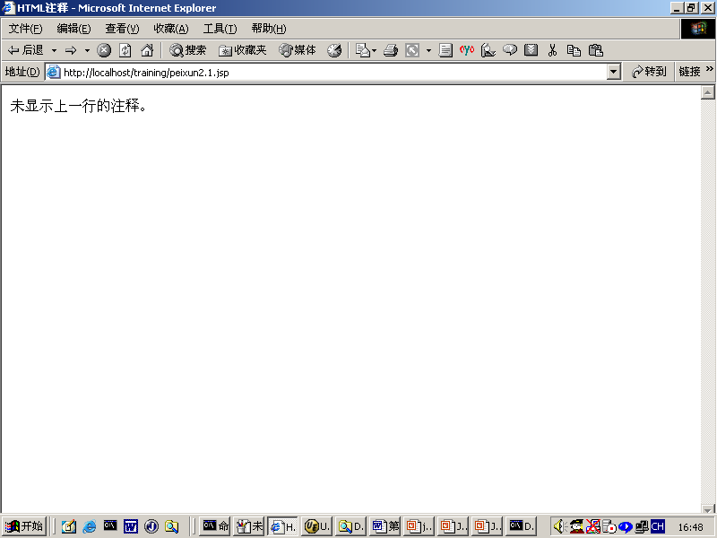
HTML注释

Slide 27
HTML注释(third.jsp)
<html>
<head>
<title>要多加练习</title>
</head>
<body>
<!--This page was loaded on <%= (new java.util.Date()).toLocaleString() %> -->
在源文件中包括当前时间。
</body>
</html>

Slide 28
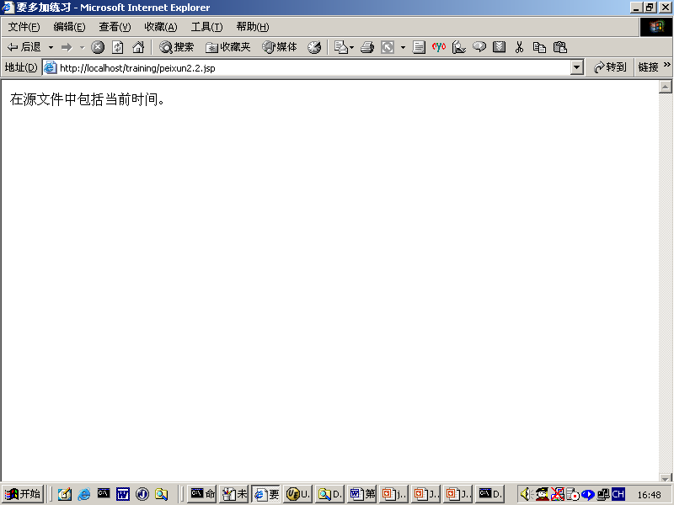
HTML注释

Slide 29
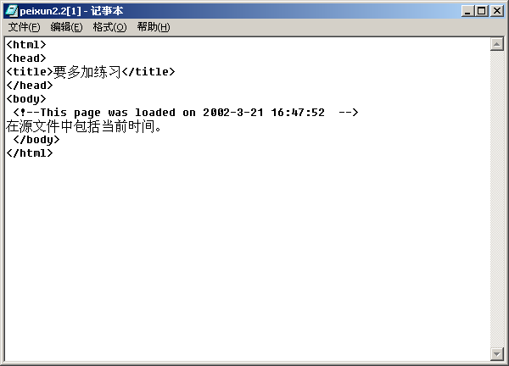
IE中的源程序有注释

Slide 30
隐藏注释
JSP 语法格式如下：
<%-- 注释 --%>
不发送到客户端。
Notes:
对隐藏注视，Jsp解析器不做解析，不发送到客户端。在ie浏览器中使用查看源文件无法看到这种注释。

Slide 31
隐藏注释 (yincangzhushi.jsp)
<html>
<head>
<title>A Comment Test</title>
</head>
<body>
<h2>A Test of Comments</h2>
<%-- This comment will not be visible in the page source --%>
</body>
</html>

Slide 32
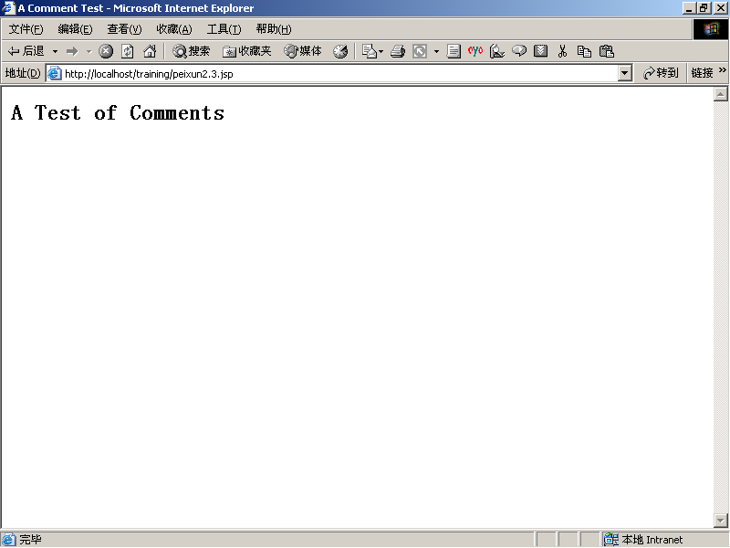
隐藏注释

Slide 33
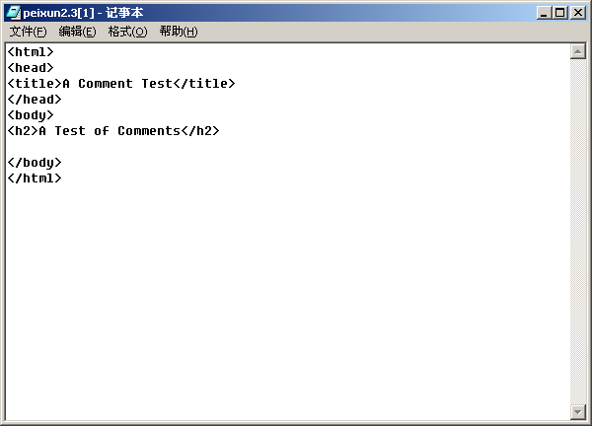
在IE中查看源代码

Slide 34
声明
在jsp中，声明是一段java代码，用来声明变量和方法，声明后的变量和方法可在该jsp文件的任何地方使用
JSP 语法格式如下：
<%! declaration; [ declaration; ] ... %> 或
<%! 声明; [声明; ] ... %>
Notes:
int i；
String name；都是java语言中的声明。在声明中的变量和方法属于类的成员变量和成员方法。自然

Slide 35
声明(shengming.jsp)
<%@ page language=”java” import=”java.util.*” %>
<html>
<head>
<title> test2.4.jsp </title>
</head>
<body>
<%! int i = 0; %>
<%! int a, b, c; %>
<%! Date date; %>
</body>
</html>

Slide 36
表达式
用于在页面上输出信息，语法格式如下：
<%= expression %> 或
<%= 表达式 %>
Notes:
表达式是符合Java语法的合法表达式，作用：在当前位置显示表达式的结果。

Slide 37
表达式(biaodashi.jsp)
<%@ page language="java"
import="java.util.*" %>
<html>
<head>
<title> test </title>
</head>
<body>
<center>
<%! Date date=new Date(); %>
<%! int a, b, c; %>

Slide 38
表达式
<% a=12;b=a; c=a+b;%>
<font color="blue">
<%=date.toString()%>
</font> <br>
<b>a=<%= a %></b><br>
<b>b=<%= b %></b><br>
<b>c=<%= c %></b><br>
</center>
</body>
</html>

Slide 39
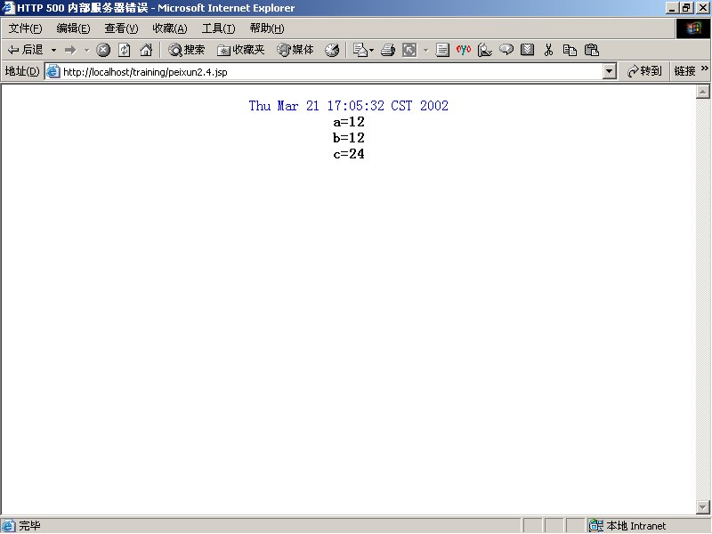
peixun2.4.jsp执行结果

Slide 40
脚本段
JSP 语法格式如下：
<% Java code fragment %> 或
<% 代码 %>

Slide 41
脚本段 (jiaobenduan.jsp)
<%@ page language="java" import="java.util.*" %>
<%! int condition;%>
<html>
<head>
<title> test </title>
</head>
<body>

Slide 42
<%
condition=1;
switch(condition){
case 0:
out.println("You must select condition 0!"+"<br>");
break;
case 1:
out.println("You must select condition 1!"+"<br>");

Slide 43
break;
case 2:
out.println("You must select condition 2!"+"<br>");
break;
default:
out.println("Your select not in \"0,1,2\",select again!!"+"<br>");
}
%>
</body>
</html>
转义符: 双引号 \“ ，单引号\’，反斜杠\\，回车\r，换行\n，制表符\t，退格 \b

Slide 44
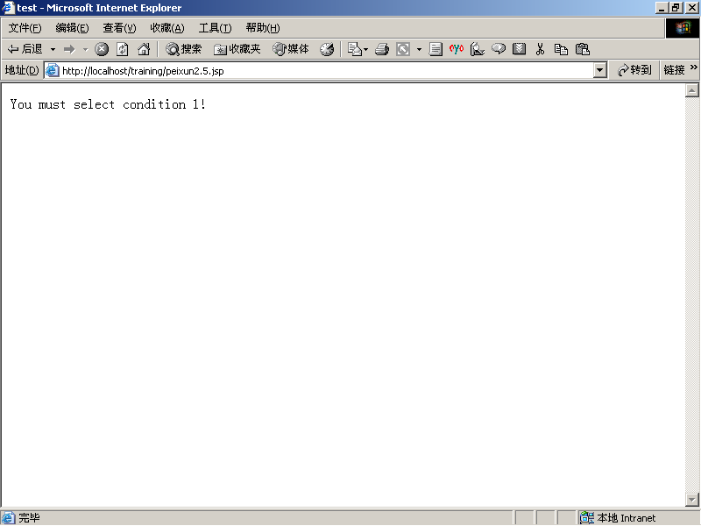
脚本段执行结果

Slide 45
包含指令
include指令：向当前页中插入一个静态文件的内容。
JSP 语法格式如下：
<%@ include file="relativeURL" %> 或
<%@ include file="相对位置" %>
Notes:
被包含的文件在翻译阶段时被包含进当前的jsp文件--即在.java文件中把被包含的文件包含进来。 relativeURL与当前的jsp页面有关：如果被包含的jsp文件是以文件名/目录名开头，那么路径就是正在使用的当前jsp文件的路径；
如果以/开头，表示的是当前应用路径即webapps/xxx应用。

Slide 46
包含指令(testinclude.jsp)
<html>
<head>
<title>test</title>
</head>
<body bgcolor="white">
<font color="blue">
The current date and time are
<%@ include file=“included.jsp" %>
<br>执行完了include后执行本行。
</font>
</body>
</html>
Notes:
执行完包含指令后，即被包含的文件执行完毕，主jsp文件继续执行下一行。

Slide 47
“included.jsp”
<%@ page import="java.util.*" %>
<%=(new java.util.Date() ).toLocaleString() %>

Slide 48
包含指令的例子
用Myeclipse编写一个例子
  验证包含指令在主文件的.java源文件中包含被包含文件
  验证执行完包含指令后，即被包含的文件执行完毕，主jsp文件继续执行下一行。
  tesinclude.jsp和include.jsp

Slide 49
Page指令
“Page”指令用于定义JSP文件的全局属性。
JSP 语法格式如下：
<%@ page
[ language="java" ]
[ extends="package.class" ]
[import="{package.class | package.*},..." ]
[ session="true | false" ]
[ buffer="none | 8kb | sizekb" ]
Notes:
作用于当前的jsp页面，通知web服务器当前页面的设置信息。
session=“true|false“--定义是否在客户浏览你的JSP页面的时候要使用HTTP的session。
如果值为true，则可以使用session对象；如果值为false,则不能使用session对象或定义了scope=session的元素了。否则会出错。默认值为true。
buffer="none|8kb|sizekb“--为out对象指定发送信息到客户端浏览器的信息缓存大小。以kilobyte为单位。默认值是8kb.你也可以自行指定缓存的大小

Slide 50
Page指令--续1
[ autoFlush="true | false" ]
[ isThreadSafe="true | false" ]
[ info="text" ]
[ errorPage="relativeURL" ]
[ contentType="mimeType
[;charset=characterSet]" | "text/html
; charset=ISO-8859-1" ]
[ isErrorPage="true | false" ]
%>

Slide 51
Page指令--续2
属性：
1．language="java"
声明jsp中可以使用的脚本语言的种类，目前只能用"java" 。
2.import="{package.class | package.* },..."
需要导入的Java包的列表，这些包作用于程序段，表达式，以及声明。下面的包在JSP编译时已经导入了，所以就不需要再指明了：
java.lang.* javax.servlet.* javax.servlet.jsp.* javax.servlet.http.*

Slide 52
Page指令--续3
3．errorPage="relativeURL"
设置处理异常事件的JSP文件。
4．isErrorPage="true | false"
设置此页是否为出错页，如果被设置为true,你就能使用exception对象

Slide 53
Page指令--续4
<%@ page language=“java” pageEncoding=“UTF-8”%>
---以UTF-8编码来存储当前的jsp文件。Eclipse会根据这个编码格式保存文件。并编译jsp文件，包括里面的汉字。
autoFlush=“true|false“--指定是否当缓存填满时自动刷新，输出缓存中的内容。
  如果为true，则自动刷新。
  否则，当缓存填满后，可能会出现严重的错误。当你把buffer设置为none时，你就不能将buffer设置为false。

Slide 54
Page指令--续5
info=“text“---指定一段字符，并插入到JSP文件中，并可以通过Servlet.getServletInfo()方法得到。
isThreadSafe=“true|false“---指定JSP页面是否支持多线程访问。默认值是ture，表示可以同时处理多个客户请求，
  但是你应该在JSP页面中添加处理多线程的同步控制代码。如果设置为false，JSP页面在一个时刻就只能响应一个请求。

Slide 55
page指令详说
“<%@ page %>”指令作用于整个JSP页面，同样包括静态的包含文件。但是“<%@ page %>”指令不能作用于动态的包含文件，比如 “<jsp:include>”。
可以在一个页面中用上多个“<%@ page %>”指令，但是其中的属性只能用一次，不过也有例外，那就是import属性。因为import属性和Java中的import语句类似(参照Java Language，import语句引入得是Java语言中的类)，所以此属性就能多用几次。
无论把“<%@ page %>”指令放在JSP的文件的哪个地方，它的作用范围都是整个JSP页面。不过，为了JSP程序的可读性，以及好的编程习惯，最好还是把它放在JSP文件的顶部。

Slide 56
page指令（testpage.jsp）
<%@ page import="java.util.*, java.lang.*" %>
<%@ page buffer="24kb" autoFlush="false" %>
<%@ page errorPage="error.jsp" %>
<html>
<head>
<title>test3</title>
</head>
<body>
Test for using 'Page'.
</body>
</html>

Slide 57

page指令例子运行结果

Slide 58
taglib指令
JSP语法
<%@ taglib uri="URIToTagLibrary" prefix="tagPrefix" %>
用于引入定制标签库

Slide 59
taglib指令
属性
1．uri="URIToTagLibrary"
Uniform Resource Identifier (URI)根据标签的前缀对自定义的标签进行唯一的命名，URI可以是以下的内容：
  Uniform Resource Locator (URL), 由 RFC 2396 定义, 可以从以下位置查看 (http://www.hut.fi/u /jkorpela/rfc/2396/full.html)。
  Uniform Resource Name (URN), 由 RFC 2396定义
  一个相对或绝对的路径

Slide 60
taglib指令
2．prefix="tagPrefix"
  表示标签在JSP中的名称。
  在自定义标签之前的前缀，比如，在<public:loop>中的public，如果这里不写public，那么这就是不合法的。
  不要用jsp, jspx, java, javax, servlet, sun, 和sunw做为你的前缀，这些已被Sun公司声明保留。

Slide 61
Tablib指令（ taglib.jsp）
<%@ taglib uri="http://www.jspcentral.com/tags" prefix="public" %>
<html>
<head>
<title>test</title>
</head>
<body>
<public:loop>
<%-- 执行代码 --%>
</public:loop>
</body>
</html>

Slide 62
jsp第一次课小结
jsp的概念，执行过程
jsp语法
  jsp=jsp元素+模版元素
  jsp元素=指令元素+脚本元素+动作元素
  指令元素：page、include、taglib指令
  脚本元素=声明+表达式+脚本段+注释

Slide 63
jsp动作元素
<jsp:forward>
<jsp:include>
<jsp:plugin>
<jsp:useBean>
  <jsp:getProperty>
  <jsp:setProperty>

Slide 64
<jsp:forward>
JSP 语法格式如下：
1．<jsp:forward page={"relativeURL" | "<%= expression %>"} />
2．<jsp:forward page={"relativeURL" | "<%= expression %>"} >
<jsp:param name="parameterName" value="{parameterValue | <%= expression %>}" />
[<jsp:param … />]
</jsp:forward>
（“[<jsp:param … />]”指可以有多个“<jsp:param/>”标记。）
Notes:
<jsp:forward>：将请求转发到另外的jsp、Sevlet、或静态资源文件如html等。

Slide 65
属性：
1、page="{relativeURL | <%= expression %>}"
这里是一个表达式或是一个字符串用于说明你将要定向的文件或URL。这个文件可以是JSP,程序段，或者其它能够处理request对象的文件(如Servlet，jsp，asp,cgi,php)。

Slide 66
2．<jsp:param name="parameterName" value="{parameterValue | <%= expression %>}" />
  向一个动态文件发送一个或多个参数，这个文件必须是动态文件。如果想传递多个参数，可以在一个JSP文件中使用多个“<jsp:param>”；“name”指定参数名，“value”指定参数值。

Slide 67
注意
“<jsp:forward>”标签从一个JSP文件向另一个文件传递一个包含用户请求的request对象。“<jsp:forward>”标签以后的代码，将不能执行。

Slide 68
<jsp:forward>例子（testforward.jsp）
<%@ page contentType="text/html;charset=gb2312" %>
<html>
<head>
<title>test</title>
</head>
<body>
<jsp:forward page="forwardTo.jsp">
<jsp:param name="userName" value="riso"/>
</jsp:forward>
</body>
</html>

Slide 69
forwardTo.jsp
<%@ page contentType="text/html;charset=gb2312" %>
<!--forwardTo.jsp-->
<%
String useName=request.getParameter("userName");
String outStr= "谢谢光临！";
outStr+=useName;
out.println(outStr);
%>

Slide 70
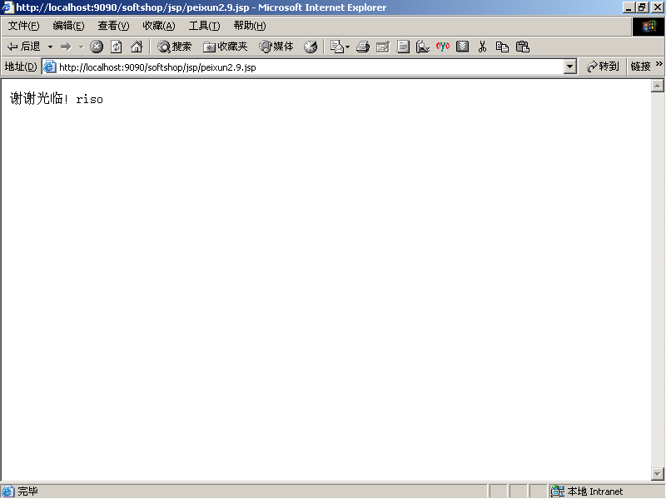
运行结果（TOMCAT）

Slide 71
<jsp:include>
包含一个静态或动态文件.
JSP语法格式如下：
1．<jsp:include page="{relativeURL | <%=expression%>}" flush="true" />
2．<jsp:include page="{relativeURL | <%=expression %>}" flush="true" >
<jsp:param name="parameterName" value="{parameterValue | <%= expression %>}" />
[<jsp:param …/>]
</jsp:include>
（“[<jsp:param … />]”指可以有多个“<jsp:param/>”标记。）

Slide 72
<jsp:include>的属性
1．page="{relativeURL | <%=expression %>}"
参数为一相对路径，或者是代表相对路径的表达式。
2．flush="true"
flash=true：表示缓冲区满了后，缓冲区中的数据被发送到客户端。而缺省值为false 。
Notes:
<jsp:include>
1.功能：<jsp:include>元素允许你包含动态和静态文件，这两种产生的结果是不尽相同的。如果包含进来的只是静态文件，那么只是把静态文件的内容加到JSP 网页中；如果包含进来的为动态文件，那么这个被包含的文件也会被JSP Container 编译执行。一般而言，你不能直接从文件名称上来判断一个文件是动态的还是静态的，但是<jsp:include>能够自行判断此文件是动态的还是静态的，于是能同时处理这两种文件。
2.语法：
<jsp:include page=“{urlSpec | <%= expression %>}” flush=“true | false ” />
或
<jsp:include page=“{urlSpec | <%= expression %>}” flush=“true | false” >
<jsp:param name=“PN” value=“{PV | <%= expression %>}” /> *
</jsp:include>
3.属性：<jsp:include>有两个属性：page 和flush。
page的值可以代表一个相对路径，即你所要包含进来的文件位置或是经过表达式所运算出的相对路径。
flush接受的值为boolean，假若为true，当缓冲区满时将会被清空--缓冲区暂存发送到客户端的数据--flash=true：表示缓冲区满了后缓冲区中的数据被发送到客户端。它的默认值为false。

Slide 73
3．<jsp:param name="parameterName" value="{parameterValue | <%= expression %> }" />
“<jsp:param>”用来传递一个或多个参数到指定的动态文件，能在一个页面中使用多个“<jsp:param>”来传递多个参数，
Notes:
以下是对include 两种用法的区别
主要有两个方面的不同;
一:执行时间上:
<%@ include file=”relativeURI”%> 是在翻译阶段执行
<jsp:include page=”relativeURI” flush=”true” /> 在请求处理阶段执行.
二:引入内容的不同:
<%@ include file=”relativeURI”%>
引入静态文本(html,jsp),在JSP页面被转化成servlet之前和它融和到一起.
<jsp:include page=”relativeURI” flush=”true” />引入执行页面或servlet所生成的应答文本.
另外在两种用法中file和page属性都被解释为一个相对的URI.如果它以斜杠开头,那么它就
是一个环境相关的路径.将根据赋给应用程序的URI的前缀进行解释,如果它不是以斜杠开头,那么就是页面相关的路径就根据引入这个文件的页面所在的路径进行解释.

Slide 74
<jsp:include> 例子(testjspinclude.jsp)
<html>
<head>
<title>testjspinclude.jsp</title>
</head>
<body>
<jsp:include page="jspincluded.jsp" flush="true" >
<jsp:param name="User" value="HiFi King" />
</jsp:include>
</body>
</html>

Slide 75
jspincluded.jsp
<%
String username;
username=request.getParameter("User");
out.println("Username is "+username+"<br>");
%>

Slide 76
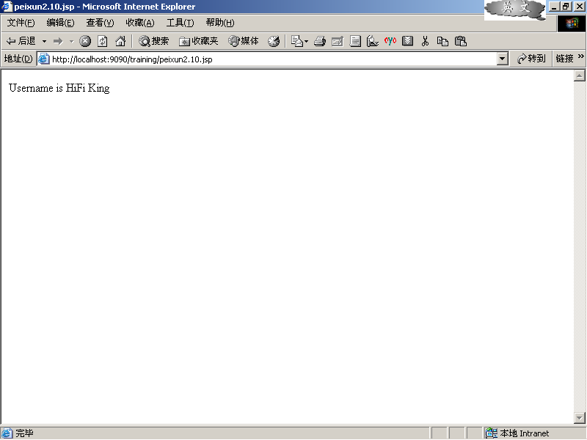
<jsp:include>运行结果（TOMCAT）

Slide 77
<%@include file=“ ”%>和<jsp:include page=“”>的中文乱码问题
被包含的文件单独浏览正常，但是被包含后出现中文乱码
解决的办法是：在每个被包含的页面开始加上下面一行语句
<%@ page pageEncoding="GBK"%>
---解决中文乱码例子testinclude.jsp和include.jsp

Slide 78
<jsp:plugin>
使用“<jsp:plugin>”插入一个applet或Bean，必要的话还要下载一个Java插件用于执行它。
JSP 语法格式如下：
<jsp:plugin
type="bean | applet"
code="classFileName"
codebase="classFileDirectoryName"
Notes:
描述 <jsp:plugin>元素用于在浏览器中播放或显示一个对象（典型的就是applet和Bean),而这种显示需要在浏览器的java插件。
当Jsp文件被编译，送往浏览器时，<jsp:plugin>元素将会根据浏览器的版本替换成<object>或者<embed>元素。注意，<object>用于HTML 4.0 ，<embed>用于HTML 3.2.
一般来说，<jsp:plugin>元素会指定对象是Applet还是Bean,同样也会指定class的名字，还有位置，另外还会指定将从哪里下载这个Java插件。

Slide 79
<jsp:plugin> 续1
[ name="instanceName" ]
[ archive="URIToArchive, ..." ]
[ align="bottom | top | middle | left | right" ]
[ height="displayPixels" ]
[ width="displayPixels" ]
[ hspace="leftRightPixels" ]
[ vspace="topBottomPixels" ]
[ jreversion="JREVersionNumber | 1.1" ]
[ nspluginurl="URLToPlugin" ]
[ iepluginurl="URLToPlugin" ] >

Slide 80
<jsp:plugin> 续2
[ <jsp:params>
[ <jsp:param name="parameterName"
value="{parameterValue | <%= expression %>}" /> ]+
</jsp:params> ]
[ <jsp:fallback> text message for user </jsp:fallback> ]
</jsp:plugin>

Slide 81
<jsp:plugin>属性
1．type="bean | applet"
指定将被执行的插件对象的类型，必须得指定这个属性是Bean还是applet,因为这个属性没有缺省值。
2．code="classFileName"
指定将会被Java插件执行的Java Class的名字，必须以.class结尾。这个文件必须存在于codebase属性指定的目录中。

Slide 82
<jsp:plugin>属性 续1
3．codebase="classFileDirectoryName"
将会被执行的Java Class文件的目录（或者是路径），如果你没有提供此属性，那么使用<jsp:plugin>的jsp文件的目录将会被使用。
4．name="instanceName"
这个Bean或applet实例的名字，它将会在Jsp其它的地方调用。

Slide 83
<jsp:plugin>属性 续2
5、archive="URIToArchive, ..."
  一些由逗号分开的路径名，这些路径名用于预装一些将要使用的class,这会提高applet的性能.
6、align="bottom | top | middle | left | right"
  图形，对象，Applet的显示位置,有以下值: bottom ，top ，middle ，left ，right
  height=“displayPixels” width=“displayPixels” ，Applet或Bean将要显示的长宽的值，此值为数字，单位为象素.

Slide 84
<jsp:plugin>属性 续3
7、hspace="leftRightPixels" vspace="topBottomPixels"
Applet或Bean显示时在屏幕左右，上下所需留下的空间，单位为象素 .
8、jreversion="JREVersionNumber | 1.1"
Applet或Bean运行所需的Java Runtime Environment (JRE) 的版本.缺省值是 1.1.

Slide 85
<jsp:plugin>属性 续4
9、nspluginurl="URLToPlugin"
Netscape Navigator用户能够使用的JRE的下载地址，此值为一个标准的URL，如http://www.aspcn.com/jsp
10、iepluginurl="URLToPlugin"
IE用户能够使用的JRE的下载地址，此值为一个标准的URL，如http://java.sun.com/

Slide 86
<jsp:plugin>属性 续5
11、<jsp:params> [ <jsp:param name=“parameterName”
value=“{parameterValue | <%= expression %>}” /> ]+ </jsp:params>
需要向applet或Bean传送的参数或参数值。
12、<jsp:fallback> text message for user </jsp:fallback>
一段文字用于Java
插件不能启动时显示给用户的，如果插件能够启动而applet或Bean不能，那么浏览器会有一个出错信息弹出.

Slide 87
<jsp:plugin>例子
<jsp:plugin type=applet code="MediaPlay.class" codebase="../classes">
<jsp:params>
<jsp:param name="way" value="Hall" />
</jsp:params>
<jsp:fallback>
<p>Unable to load applet</p>
</jsp:fallback>
</jsp:plugin>

Slide 88
<jsp:useBean>语法简介
创建一个Bean实例并指定它的名字和作用范围。
<jsp:useBean>的详细介绍和实例编程将在第六章JavaBean技术进行
JSP 语法格式如下：
<jsp:useBean
id="beanInstanceName"
scope="page|request|session|application"

Slide 89
{
class="package.class" |
type="package.class" |
class="package.class" type="package.class" |
beanName="{package.class | <%= expression %>}"
type="package.class"
}
{ /> |
> other elements </jsp:useBean>
}

Slide 90
小结与习题
我们介绍了JSP的各种语法，掌握这些语法使读者进行JSP开发的基本要求，于一般的网页开发不同，JSP对大小写是敏感的，这一点要注意，尤其是对曾使用过其他开发语言的读者。
与Bean相关的几种语法的使用将在“JavaBean”一章中专门进行讲解，因此可对照学习。熟练使用这些语法是必须的，因此读者应该多加练习，观察不同用法所产生的效果上的差异。对于给出的例子最好是自己敲入文件并观察执行结果。
随后的几章将重点讲述与语法相关的一些问题。

Slide 91
习题
1．举例说明HTML注释与隐藏注释有何异同。
2．试写一个JSP文件，包含所有JSP语法元素
3．Scriptlet中应遵循什么样的语法规则？
4．<jsp:include>元素包含静态文件与包含动态文件处理上有何不同？
5．<jsp:forward>起到什么样的作用？使用时有哪些注意事项？
6．page指令能起到那些作用？有效范围有多大？

Slide 92
实践：练习JSP编程
1. HelloWorld.jsp 最简单的jsp程序
2. Scripting.jsp 程序片段
3. Declaration.jsp 变量的声明
4. Directive.jsp 和 Top.htm 和 Bottom.jsp Directives语法
5. Include.jsp 和 Date.jsp include指令
6. News.jsp 和 Item1.htm 和 Item2.htm 和 Item3.htm 和 Item4.htm <jsp:include >的使用
7. ForwardTest.jsp 和 morning.htm 和 afternoon.jsp
<jsp:forward >的使用

Slide 93
二、JSP内置对象
JSP 有以下九种内置对象，包括：
·request，请求对象
·response，响应对象
·pageContext，页面上下文对象
·session，会话对象
·application，应用程序对象
·out，输出对象
·config，配置对象
·page，页面对象
·exception，例外对象

Slide 94
重点介绍
out，输出对象
request，请求对象
session，会话对象
application，应用程序对象

Slide 95
综述
有几种对象看起来和ASP的内置对象差不多，功能也类似，这是因为这些内置对象的构建基础是标准化的HTTP协议。
如果使用过ASP，又对Java有一定的了解的话，那么对这几种JSP内置对象的使用应该能迅速掌握。
需要注意的问题是对象名的写法，包括这些对象方法的调用时也要书写正确，因为Java语言本身是大小写敏感的。

Slide 96
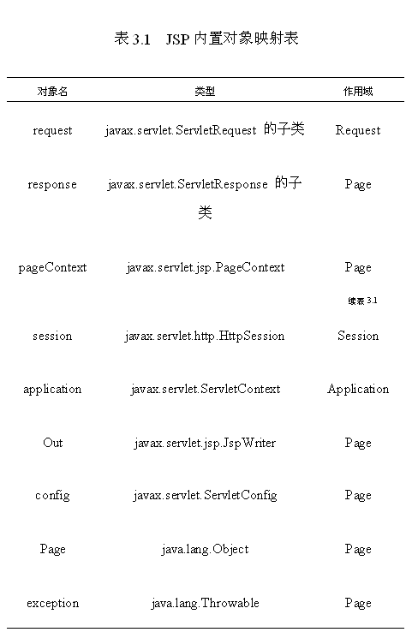
Notes:
从本质上讲，JSP的这些内置对象其实都是由特定的Java类所产生的，在服务器运行时根据情况自动生成，所以如果你有较好的Java基础，可以参考相应的类说明，表3.1给出了他们的对应关系。更进一步的讲解将会在讲解Servlet的一章中展开，如果你的Java基础不太好，可以先熟悉在这一章里所介绍的各种方法的使用。

Slide 97
out对象
“out” 对象代表了向客户端发送数据的对象，与“response” 对象不同，通过“out” 对象发送的内容将是浏览器需要显示的内容，是文本一级的，可以通过“out” 对象直接向客户端写一个由程序动态生成HTML文件。

Slide 98
out对象的主要方法
out.println(基本数据类型)
  boolean,char,int,long,short,float,double,byte
out.println(Object obj)
  调用obj的toString()方法
out.newLine()
  输出一个换行符
out.flush()
  强制输出缓冲区中的数据
out.close()
  关闭输出流对象，释放输出流对象占用的资源
out.getBufferSize()
  得到缓冲区的大小
Notes:
实际中主要使用的是红色标志的3种方法。常用的方法除了pirnt和println之外，还包括clear、clearBuffer、flush、getBufferSize和getRemaining，这是因为“out” 对象内部包含了一个缓冲区，所以需要一些对缓冲区进行操作的方法。

Slide 99
request和response
“request” 对象代表的是来自客户端的请求，例如我们在FORM表单中填写的信息等，是最常用的对象。
  使用较多的是getParameter、getParameterNames和getParameterValues，通过调用这几个方法来获取请求对象中所包含的参数的值
“response” 对象代表的是对客户端的响应，也就是说可以通过“response”对象来组织发送到客户端的数据。但是由于组织方式比较底层，所以不建议普通读者使用，需要向客户端发送文字时直接使用“out” 对象即可。

Slide 100
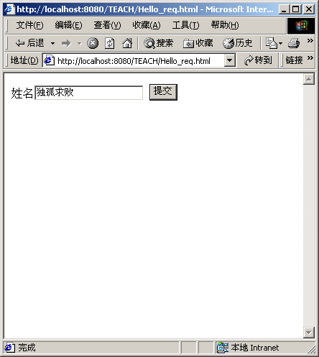
request对象示例
<html><body>
<form action="./Hello_req.jsp">
姓名<input type="text" name="UserName">
<input type="submit" value="提交">
</form>
</body></html>

Slide 101
request对象示例（Hello_req.jsp--处理请求
<%@ page contentType="text/html;gb2312" %>
<%@ page import="java.util.*" %>
<HTML>
<BODY>
你好,
<%! String Name;%>
<%
Name=request.getParameter("UserName");
%>
<%=Name%>,
今天是
<%
Date today=new Date();
%>
<%=today.getDate()%>号，星期<%=today.getDay()%>
</BODY>
</HTML>

Slide 102
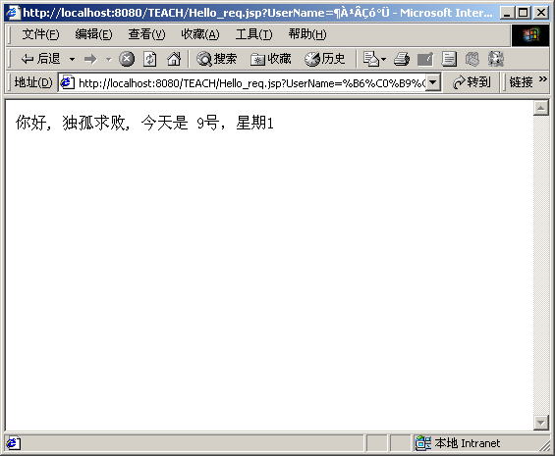
request对象示例（输出结果）
<HTML>
<BODY>
你好,
独孤求败,
今天是
9号，星期1
</BODY>
</HTML>

Slide 103
用MyEclipse开发处理请求的例子
从以上图片看，我们需要一个页面填写用户名--helloreq.html
服务器端的另一个页面--helloreq.jsp:
  接受到请求对象后，取出该用户名参数，并发送到客户端显示。
  用表达式实现输出用户名。

Slide 104
session对象
“session” 对象代表服务器与客户端所建立的会话，当需要在不同的JSP页面中保留客户信息的情况下使用。常用的方法包括
  getId()
  setAttribute(String name,Object value)
  getAttribute(String name)
  removeAttribute(String name)
  invalidte方法等。
Notes:
session” 对象代表服务器与客户端所建立的会话，当需要在不同的JSP页面中保留客户信息的情况下使用。比如在线购物、客户轨迹跟踪等。“session” 对象建立在cookie的基础上，所以使用时应注意判断一下客户端是否打开了cookie。
getId()：得到session的id的值，该值由服务器创建，每个session对应一个唯一的id。
setAttribute：在session对象中存放一个name属性，其值为value。
getAttribute：得到名字为name的属性值。
removeAttribute：删除名字为name的属性值。
invalidte：销毁当前的session对象。该session对象中的属性对象都被销毁。

Slide 105
session对象
概要
  HTTP是无状态（stateless）协议；
  Web Server 对每一个客户端请求都没有历史记忆；
  Session用来保存客户端状态信息；
  由Web Server 写入；
  存于客户端；
  客户端的每次访问都把上次的session记录传递给Web Server；
  Web Server读取客户端提交的session来获取客户端的状态信息；

Slide 106
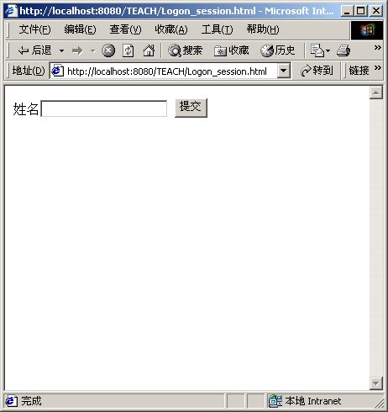
session对象示例(Form表单—Logon_session.html)
<html><body>
<form action="./Logon_session.jsp">
姓名<input type="text" name="UserName">
<input type="submit" value="提交">
</form>
</body></html>

Slide 107
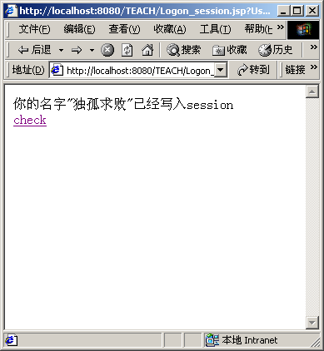
session对象示例Logon_session.jsp
<%@page contentType="text/html;gb2312" %>
<%@page import="java.util.*" %>
<HTML>
<BODY>
<%
String Name=request.getParameter("UserName");
session.setAttribute("LogName", Name);
%>
你的名字"<%=Name%>"已经写入session
<br>
<a href='./check_session.jsp'>check</a>
</BODY>
</HTML>

Slide 108
pageContext
“pageContext” --“页面上下文”对象，代表的是当前页面运行的一些属性。
  常用的方法：findAttribute、getAttribute、getAttributesScope和getAttributeNamesInScope，一般情况下“pageContext” 对象用到得也不是很多，只有在项目所面临的情况比较复杂的情况下，才会利用到页面属性来辅助处理。

Slide 109
application对象
为整个应用程序保存信息， “application” 对象中可以增加属性对象-每个用户都可以使用。
服务器启动时自动创建。
主要方法：
  getAttribute(String name)
  setAttribute(String name,Object value)
  getInitParameter(String name)

Slide 110
application对象运行示例
<%--application对象示例，peixun2.13.jsp文件代码--%>
<%@ page contentType="text/html;charset=gb2312"%>
<html>
<head><title>application</title><head>
<body>
<% out.println("Java Servlet API Version "+application.getMajorVersion()
+"."+application.getMinorVersion()+"<br>");
out.println("peixun2.13.jsp's MIME type is:"+application.getMimeType("peixun2.13.jsp")
+"<br>");
out.println("URL of 'peixun2.13.jsp' is: "+application.getResource(“/peixun2.13.jsp")+"<br>");
out.println("getServerInfo()="+application.getServerInfo()+"<br>");
out.println(application.getRealPath(" "));
application.log("Add a Record to log_file"); %>
</body>
</html>

Slide 111
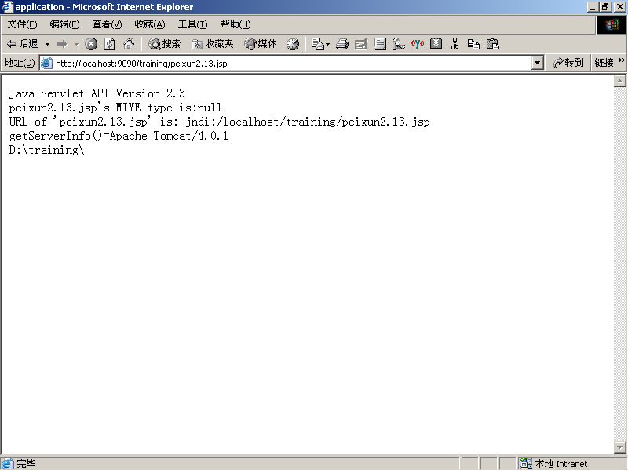
运行结果

Slide 112
application对象实现网页计数器
<%--用application对象实现网页计数器peixun2.14.jsp文件代码--%>
<%@ page contentType="text/html;charset=gb2312"%>
<html>
<head><title>网页计数器</title><head>
<body>
<% if (application.getAttribute("counter")==null)
application.setAttribute("counter","1");
else{
String strnum=null;
strnum=application.getAttribute("counter").toString();
int icount=0;
icount=Integer.valueOf(strnum).intValue();
icount++;
application.setAttribute("counter",Integer.toString(icount));
} %>
您是第<%=application.getAttribute("counter")%>位访问者！
</body>
</html>

Slide 113

运行结果(第一次访问)

Slide 114

刷新一次

Slide 115
config、 page、 exception
“config” 对象提供一些配置信息，常用的方法有getInitParameter和getInitParameterNames，以获得Servlet初始化时的参数。
“page” 对象代表了正在运行的由JSP文件产生的类对象，不建议一般读者使用。
“exception” 对象则代表了JSP文件运行时所产生的例外对象，此对象不能在一般JSP文件中直接使用，而只能在使用了“<%@ page isErrorPage="true "%>”的JSP文件中使用

Slide 116
exception对象示例
<%--exception对象示例，ErrorPage.jsp文件代码--%>
<%@ page contentType="text/html;charset=gb2312"%>
<%@ page isErrorPage="true" %>
<html>
<body bgcolor="#ffffc0">
<h1>Error page login</h1>
<br>An error occured in the bean. Error Message is: <br>
<%= exception.getMessage() %><br>
<%= exception.toString()%><br>
</body>
</html>

Slide 117
内置对象小结
全面介绍了JSP的几种内置对象。熟练使用这些内置对象是开发JSP应用程序的基本要求，尤其是对于request、session和application对象更是必须要掌握的。
会使用对象所具有的方法，能熟练使用每一种对象的几种常用方法。

Slide 118
三、HTML表单
复习Web运行原理
HTML表单的概念
表单元素介绍
HTML表单的客户端确认
客户端表单确认实例

Slide 119
Web运行原理－1
客户端同Web服务器之间的协议为http
HTTP为超文本传输协议
HTPP协议为“请求和响应”协议
客户端请求包括：请求行、头、信息体
客户端请求的方法
  GET、POST、HEAD
  DELETE、TRACE、PUT
提交表单的方法： GET、POST

Slide 120
Web运行原理－2
服务器接收到请求后，返回HTTP响应
每个响应：状态行、头、信息体
常见状态
  404 所请求的文件不存在
  500 服务器程序出错
  200 OK 成功
信息体用于浏览器显示

Slide 121
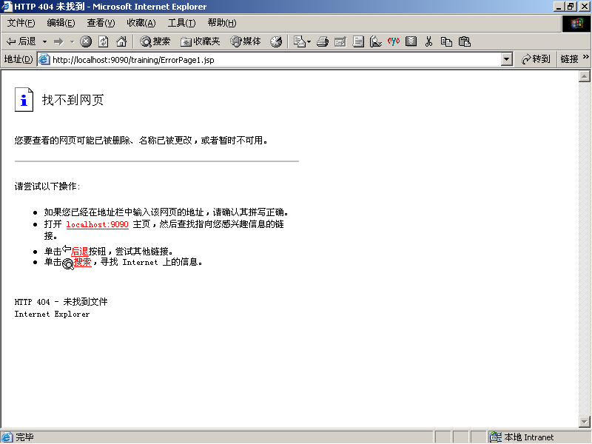
页面访问失败

Slide 122
HTML表单
表单是具有输入域、文本域的页面
用于客户端同服务器端交互
用户在客户端填写表单，然后“提交”
表单中的信息发送到服务器
服务器返回处理情况

Slide 123
HTML表单标记
表单主标记
  <form> </form>
表单中的标记
  <input>
  <select> </select>
  <option>
  <textarea> </textarea>
<form>是表单开始标记，</form>结束

Slide 124
表单的例子（peixun2.15.jsp）
<%--表单例子，peixun2.15.jsp文件代码--%>
<%@ page contentType="text/html;charset=gb2312"%>
<html>
<head><title>表单</title><head>
<body>
<form method="POST" action="">
<p align="center">用户登录
<p align="center">
用户名：<input type="text" name="User" size="20">&nbsp;&nbsp;&nbsp;&nbsp;
密码：<input type="password" name="pwd" size="20"><br> <br>
</form>
</body>
</html>

Slide 125
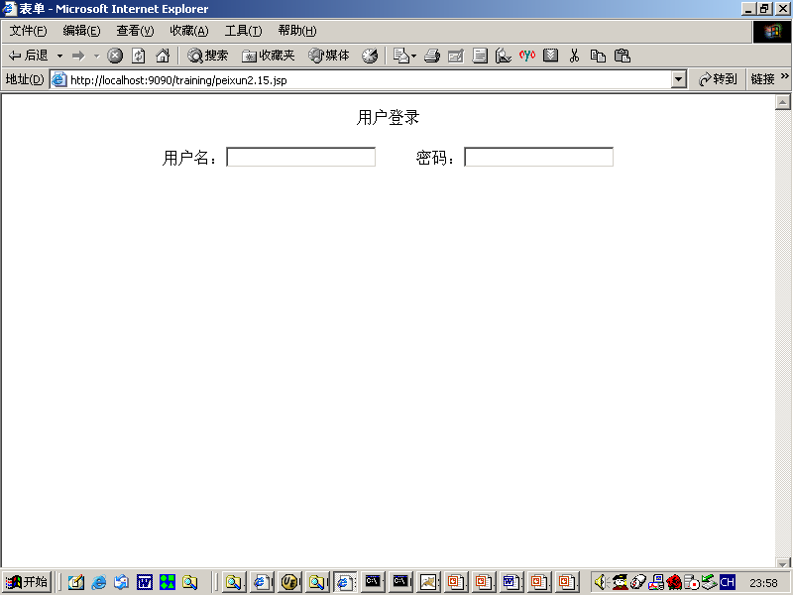
运行结果

Slide 126
form标记
描述表单的特性，语法
<form method="POST" action="“ enctype=“”>
method表单传输方法
  GET方法将表单信息在URL后传输
  POST方法将表单信息作为信息体传输
action为表单处理方式，通常为一个URL
enctype为编码方式

Slide 127
<input>标记
表单中输入信息的区域
属性
  type 类型
  name 名称
  id 标识
  maxlength 最大字符数
  size 输入域宽度
  value 域的初始值
  button 按钮 用javascript响应

Slide 128
<input>的类型type=
text 文本
passwowrd 口令方式
checkbox 多选框 name相同
radio 单选按钮 name相同
image 图片
hidden 隐藏表单 发送数据
submit 提交按钮 向服务器提交表单
reset 复位按钮 将表单充置为初始状态

Slide 129
文本框：TEXTAREA
多行文本域：<textarea> </textarea>
参数
  COLS：宽度
  ROWS：高度
  NAME：名称
  <textarea NAME=“Computer” ROWS=6 COLS=64>
  CPU PIV 1500
  Memory 512M
  </textarea>

Slide 130
下拉框：SELECT
定义列表框：<select> </select>
参数
  MULTIPLE 可同时选取多行
  NAME 名称
  SIZE 可见项目数
每个项目用option标记
属性SELECTED出现在option表示选中

Slide 131
select的例子
<select name="area" style="width"50" size="1">
<option value="北京" selected > 北京 </option>
<option value="天津" > 天津 </option>
<option value="上海" > 上海 </option>
<option value="重庆" > 重庆 </option>
</select>

Slide 132
表单提交
提交方式：
  submit类型按钮提交表单
  通过普通按钮的javascript函数
传输方法依据<form>中的method
  推荐使用POST
传输编码依据<form>中的enctype
处理方式依据<form>中的action
<input type="submit" value=" 提交">

Slide 133
表单清除
reset按钮重置表单为初始值
<input type="reset" value="全部重写"></p>

Slide 134
综合例子
<%--表单综合例子，peixun2.16.jsp文件代码--%>
<%@ page contentType="text/html;charset=gb2312"%>
<html>
<head><title>表单</title><head>
<body>
<form method="POST" action="">
<p align="center">用户注册
<p align="center">
用户名：<input type="text" name="User" size="20">&nbsp;&nbsp;&nbsp;&nbsp;
密码：<input type="password" name="pwd" size="20"><br> <br>
<p>你喜欢：
<input type="checkbox" name="sports" value=football> 足球
<input type="checkbox" name="sports" value=bastketball> 篮球

Slide 135
&nbsp;&nbsp;&nbsp;&nbsp;
性别：
<input type="radio" name="sexy" value=male> 男
<input type="radio" name="sexy" value=female> 女 <br><br>
<p>你的计算机</p>
<textarea NAME=“Computer” ROWS=6 COLS=64>
CPU PIV 1500
Memory 512M
</textarea><br><br>
<p>你计算机的操作系统
<input type="image" name="os" src="images\TURBOLINUX6.GIF">

Slide 136
&nbsp;&nbsp;&nbsp;&nbsp;
你所在地：
<select name="area" style="width"50" size="1">
<option value="北京" selected > 北京 </option>
<option value="天津" > 天津 </option>
<option value="上海" > 上海 </option>
<option value="重庆" > 重庆 </option>
</select>
<br> <br>
<input type="submit" value=" 提交">
<input type="reset" value="全部重写"></p>
</form>
</body>

Slide 137
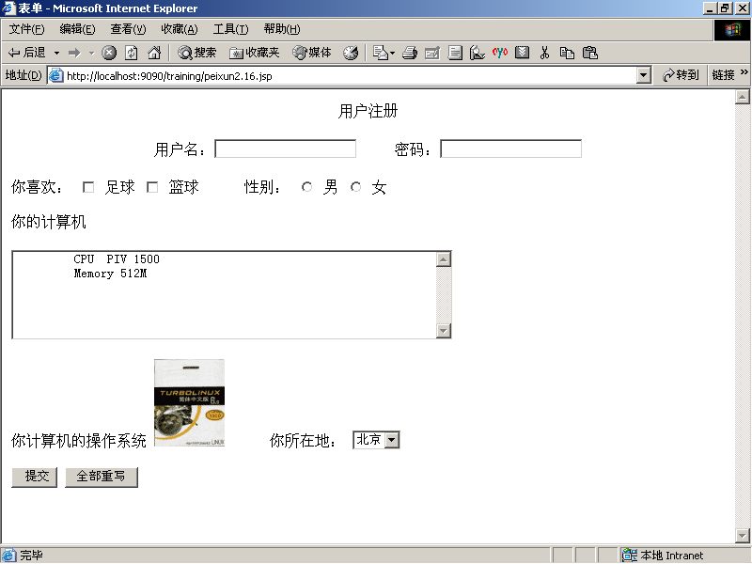
运行结果

Slide 138
表单的确认
客户端确认
  减少服务器负载
  缩短用户等待时间
  兼容性难
服务器端确认
  统一确认
  兼容性强
  服务器负载重

Slide 139
客户端确认
采用javascript进行确认
常用函数
  isBetween
  isDate
  isTime
  isDigit
  isEmail
  isEmpty
  isInt
  isReal

Slide 140
客户端确认例子
<%--客户端确认例子，peixun2.17.jsp文件代码--%>
<%@ page contentType="text/html;charset=gb2312"%>
<html>
<head><title>客户端确认</title><head>
<body>
<form method="POST" name="frm1" onsubmit="return checkform(this)">
<p align="center">用户登录
<p align="center">
用户名：<input type="text" name="name" size="20">&nbsp;&nbsp;&nbsp;&nbsp;
密码：<input type="password" name="pwd" size="20"><br> <br>
<input type="submit" value=" 提交">
<input type="reset" value="全部重写"></p>
</form>

Slide 141
<SCRIPT language=JavaScript>
function checkform(frm){
var flag=true;
if(frm.name.value=="")
{
alert("姓名不能为空，请输入值！");
frm.name.focus();
flag=false;
}
return flag;
}
</SCRIPT>
</body>
</html>

Slide 142
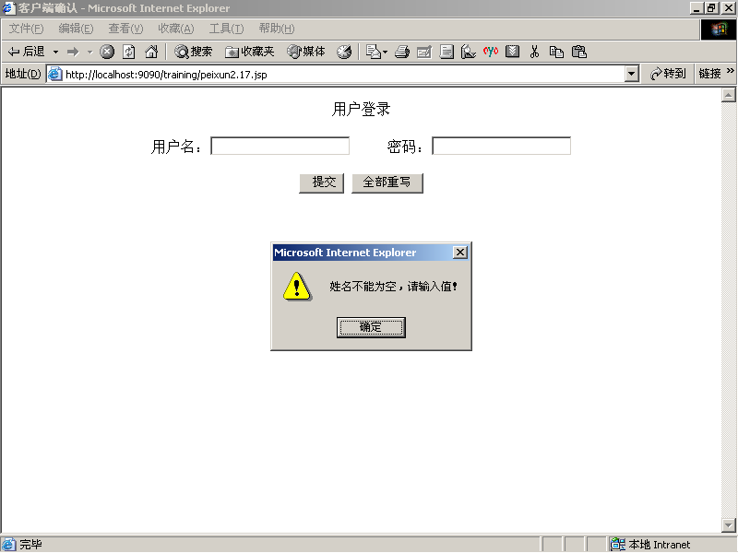
运行结果

Slide 143
四、JSP与客户机的交互
从表单中获得参数
返回参数
表单的服务器端确认

Slide 144
从表单中获得参数
JSP通过request内置对象获取表单信息
用不同的方法获取不同种类的信息
获取参数的主要方法：
  getParameter() 获取参数的值
  getParameterNames() 获取参数的名称
  getParameterValues() 获取多个值

Slide 145
getParameter()
可以获得文本框、文本区域、单选、多选的值
表单中各元素的NAME属性是它的唯一标识，用它获取参数。
<input type="text" name="User" >
request.getParameter("User");

Slide 146
向客户端输出
使用内置对象out
  out.println(content)
使用“=”
  <%= content% >
您是第<%=application.getAttribute("counter")%>位访问者！

Slide 147
表单的服务器端确认
在客户端不能用JSP进行确认
分工：数据处理在服务器端
实效性：客户端得到服务器确认后表明数据已经到达服务器
客户端兼容性好
缺点：加大服务器负载和用户等待时间

Slide 148
服务器端确认方法
采用Java类对表单数据进行复杂的检查
采用JSP进行确认

Slide 149
服务器端确认的例子
<%--服务器端确认例子，peixun2.18.jsp文件代码--%>
<%@ page contentType="text/html;charset=gb2312"%>
<html>
<head><title>服务器端确认</title><head>
<body>
<form method="POST" name="frm1" action="loginAction.jsp">
<p align="center">用户登录
<p align="center">
用户名：<input type="text" name="name" size="20">&nbsp;&nbsp;&nbsp;&nbsp;
密码：<input type="password" name="pwd" size="20"><br> <br>
<input type="submit" value=" 提交">
<input type="reset" value="全部重写"></p>
</form>
</body>
</html>

Slide 150
loginAction.jsp
<%--服务器端确认例子，loginAction.jsp确认表单文件代码--%>
<%@ page contentType="text/html;charset=gb2312"%>
<html>
<head><title>确认JSP</title></head>
<body>
<%
String name=request.getParameter("name");
String pwd=request.getParameter("pwd");
if((name!=null)&&(!name.equals("")))
{
name=new String(name.getBytes("ISO8859_1"), "gb2312");
out.println("用户名：" +name+"<br>");
out.println("密码："+pwd+"<br>");
}
else{
%>

Slide 151
<p align="center">用户名不能为空</p><br><br>
<form method="POST" name="frm1" action="loginAction.jsp">
<p align="center">用户登录
<p align="center">
用户名：<input type="text" name="name" size="20" value="<%=name%>">
&nbsp;&nbsp;&nbsp;&nbsp;
密码：<input type="password" name="pwd" size="20" value="<%=pwd%>"><br> <br>
<input type="submit" value=" 提交">
<input type="reset" value="全部重写"></p>
</form>
<%}%>
</body>
</html>

Slide 152
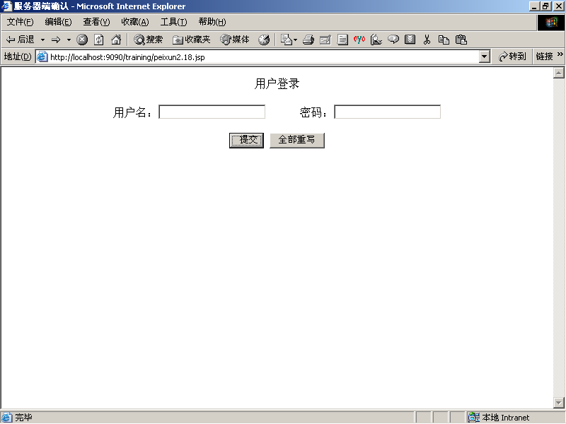
运行结果（TOMCAT）

Slide 153
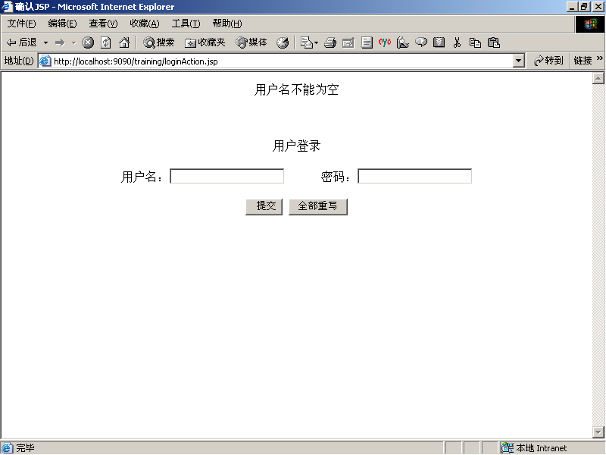
(未输入姓名)直接提交

Slide 154
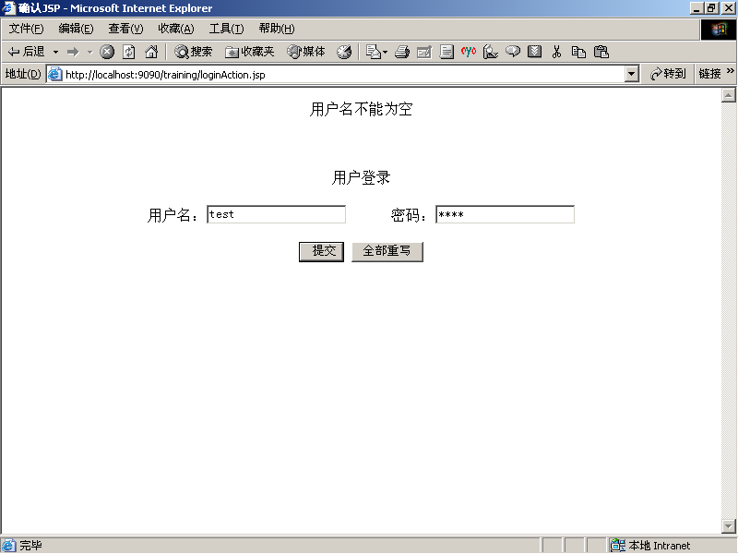
输入用户名

Slide 155
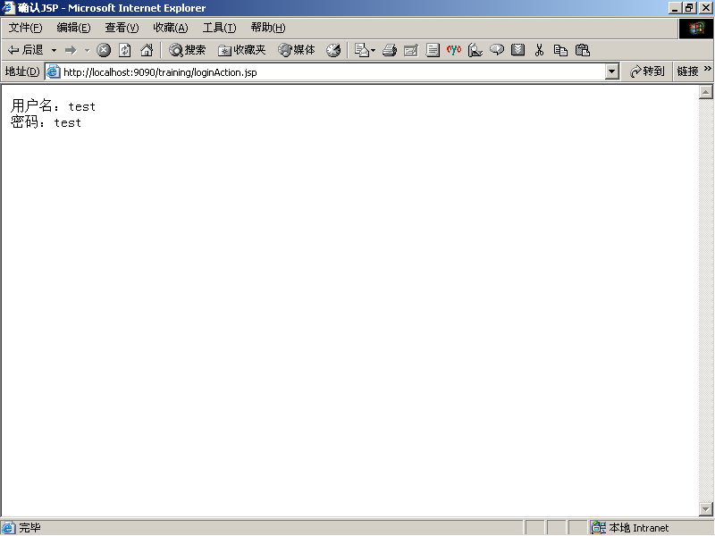
输入用户名后提交

Slide 156
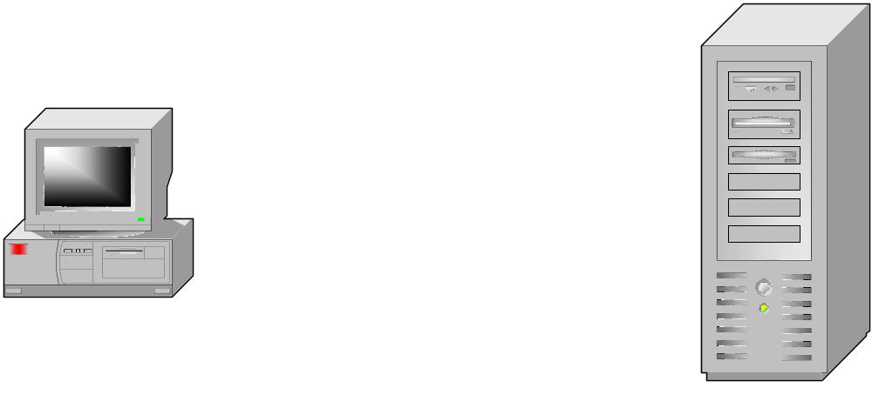
JSP的汉字问题的原理
客户端和服务器用gb2312
HTTP传输编码用ISO8859_1
服务器需要指示客户端文档的编码方式
ISO8859_1
ISO8859_1
gb2312
gb2312

Slide 157
JSP的汉字问题出现环节
客户端显示文档时的编码方式（由服务器中的JSP、Servlet指明）
客户端发送汉字时自动转换为iso8859_1
服务器中采用gb2312对汉字编码，接收到客户端汉字需要转换为gb2312
服务器端将JSP转换为Servlet时自动将汉字转换为iso8859_1
服务器端应该告诉客户端汉字的编码方式

Slide 158
JSP汉字问题的范围
JSP文件的汉字问题
表单处理的汉字问题

Slide 159
JSP文件的汉字问题
JSP中的汉字字符串在服务器端用gb2312
在编译为Servlet时自动转换为iso8859_1
汉字在传输中是正确的
在没有特别指示下，浏览器中无法正确显示
在HTML中指示浏览器文档的编码（myJSP\index.html）
  <meta http-equiv="Content-Type" content="text/html; charset=gb2312">
在JSP中指示JSP引擎文档的编码
  <%@ page contentType="text/html;charset=gb2312"%>
每个要显示汉字的JSP文档都应该包含该语句

Slide 160
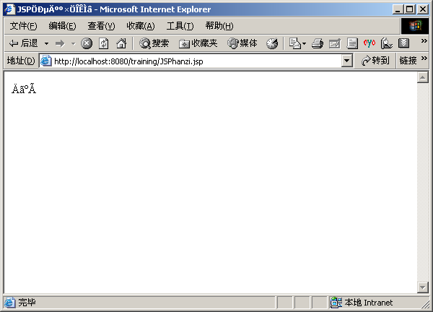
JSP文件的汉字问题(JSPhanzi.jsp)
<html>
<head>
<title>JSP中的汉字问题</title>
</head>
<body>
你好
</body>
</html>
<%--JSP的汉字问题JSPhanzi.jsp--%>
<html>
<head>
<title>JSP中的汉字问题</title>
</head>
<body>
<%
String HelloMsg="你好";
out.println(HelloMsg);
%>
</body>
</html>

Slide 161
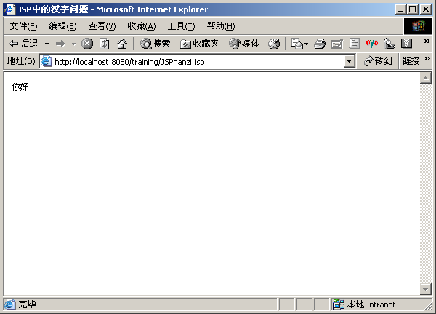
JSP中增加编码指示后
<html>
<head>
<title>JSP中的汉字问题</title>
</head>
<body>
你好
</body>
</html>
<%--JSP的汉字问题JSPhanzi.jsp--%>
<%@ page contentType="text/html;
charset=gb2312"%>
<html>
<head>
<title>JSP中的汉字问题</title>
</head>
<body>
<%
String HelloMsg="你好";
out.println(HelloMsg);
%>
</body>
</html>

Slide 162
表单处理中的汉字问题
表单处理涉及到客户端和服务器的完整交互过程
在客户端和服务器是gb2312，传输用ISO8859_1
在服务器端接收到客户端数据时需要转换为gb2312后进行处理，方法
  name=new String(name.getBytes("ISO8859_1"), "gb2312");
服务器端指示客户端汉字的显示编码
  <%@ page contentType="text/html;charset=gb2312"%>

Slide 163
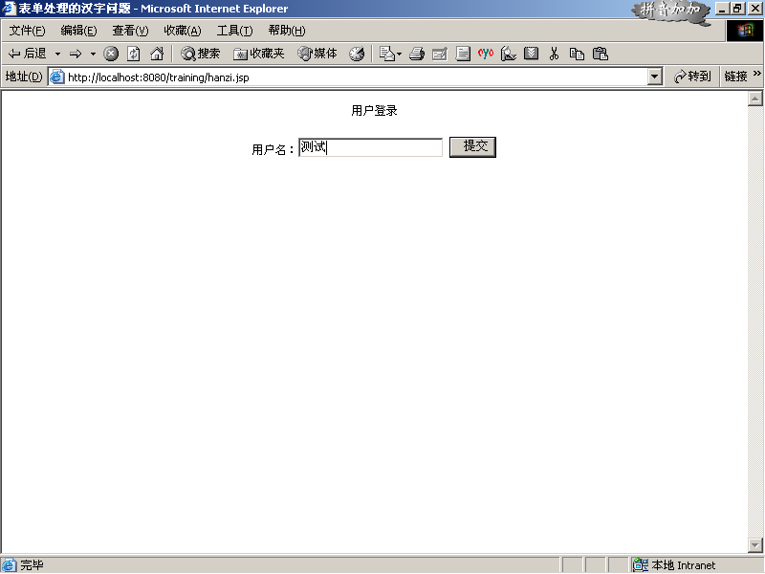
表单处理的汉字问题(hanzi.jsp)
<html>
<head><title>表单处理的汉字问题</title><head>
<body>
<form method="POST" name="frm1“
action="hanziAction.jsp">
<p align="center">用户登录
<p align="center">
用户名：
<input type="text" name="name" size="20">
<input type="submit" value=" 提交">
</form></body></html>
<%--表单处理的汉字问题，hanzi.jsp文件代码--%>
<%@ page contentType="text/html;charset=gb2312"%>
<html>
<head><title>表单处理的汉字问题</title><head>
<body>
<form method="POST" name="frm1"
action="hanziAction.jsp">
<p align="center">用户登录
<p align="center">
用户名：<input type="text" name="name" size="20">
<input type="submit" value=" 提交">
</form>
</body>
</html>

Slide 164
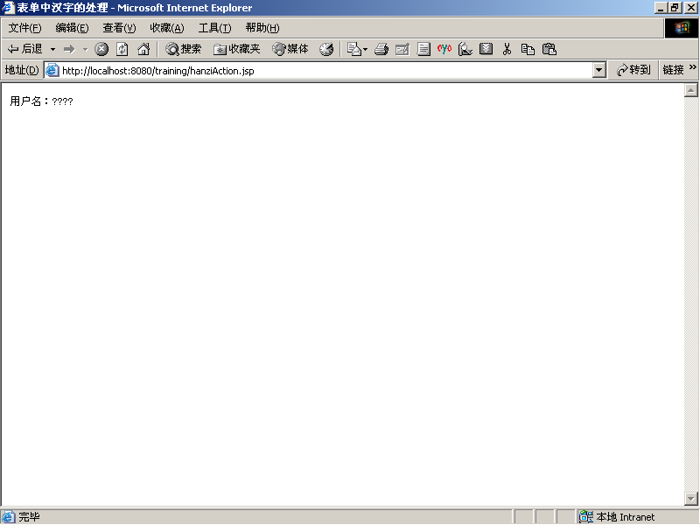
处理过程
<html>
<head>
<title>表单中汉字的处理</title>
</head>
<body>
用户名：????<br>
</body>
</html>
<%--hanziAction.jsp--%>
<%@page contentType="text/html;
charset=gb2312"%>
<html>
<head>
<title>表单中汉字的处理</title>
</head>
<body>
<%
String name=request.getParameter("name");
//name=new String(name.getBytes("ISO8859_1"),
"gb2312");
out.println("用户名：" +name+"<br>");
%>
</body>
</html>

Slide 165
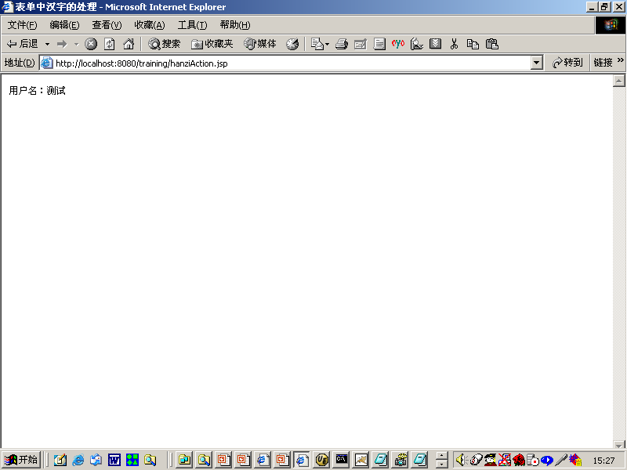
处理过程（修改后）
<html>
<head>
<title>表单中汉字的处理</title>
</head>
<body>
用户名：测试<br>
</body>
</html>
<%--hanziAction.jsp--%>
<%@page contentType="text/html;
charset=gb2312"%>
<html>
<head>
<title>表单中汉字的处理</title>
</head>
<body>
<%
String name=request.getParameter("name");
name=new String(name.getBytes("ISO8859_1"),
"gb2312");
out.println("用户名：" +name+"<br>");
%>
</body>
</html>

Slide 166
五、练习JSP编程
编写综合练习的首页、认证和注册页面
注意汉字问题

